Slide 1
MYSQL 和 JDBC
MySQL数据库
JDBC

Slide 2
MySQL http://dev.mysql.com/downloads/mysql/5.1.html
安装版
绿色版(noinstall)
  设置Path
  设置服务 mysqld - install
  启动服务 net start mysql
  关闭服务 net stop mysql
MySQL图形用户界面工具(NaviCat)

Slide 3
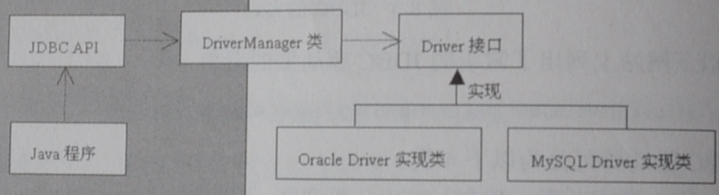
JDBC的实现
JDBC驱动管理器：DriverManager
JDBC驱动API:Driver
JDBC驱动器(各类数据库驱动)

Slide 4
JDBC (case:jdbcexample)
加载并注册JDBC驱动器:Class.forName
建立数据库连接:getConnection
向数据库提交SQL
  Statement stmt=con.createStatement();
  ResultSet rs=stmt.executeQuery(sql);
处理返回的结果
  rs.next()
释放资源（con、stmt、rs)

Slide 5
PreparedStatement & Statement
stmt.executeUpdate("insert into tb_name (col1,col2,col3,col4) values
('"+var1+"','"+var2+"',"+var3+",'"+var4+"')");
perstmt = con.prepareStatement("insert into tb_name
(col1,col2,col3,col4) values (?,?,?,?)");
perstmt.setString(1,var1);
perstmt.setString(2,var2);
perstmt.setString(3,var3);
perstmt.setString(4,var4);
perstmt.executeUpdate();
代码的可读性和可维护性
PreparedStatement尽最大可能提高性能
安全（防止SQL注入)

Slide 6
接口java.sql.Connection
CreateStatement
PrepareStatement
getMataData

Slide 7
SQL语言
查询语句：Select
DML(Manipulation):数据操作语言
  Insert、Update、Delete
DDL(Definition): 数据定义语言
  Create、Alter、Drop
DCL(Control): 数据控制语言
  Grant、Revoke
事务控制语言
  Commit、Rollback

Slide 8
接口Statement
boolean execute(sql)：执行任何ＳＱＬ语句
  true表示有结果，可用getResultSet获取；
  如果执行后第一个结果为受影响的行数或没有结果，则为false
int executeUpdate(sql)
  int表示受影响的记录数目(对DML)
  执行DDL则返回0
ResultSet executeQuery(sql):只能执行查询语句

Slide 9
接口ResultSet
getString、getInt、getFloat
void beforeFirst、afterLast
boolean first、previous、next、last
Boolean absolute(int row)

